Slide 1

数据结构和算法
作者：小甲鱼
让编程改变世界
Change the world by program

Slide 2
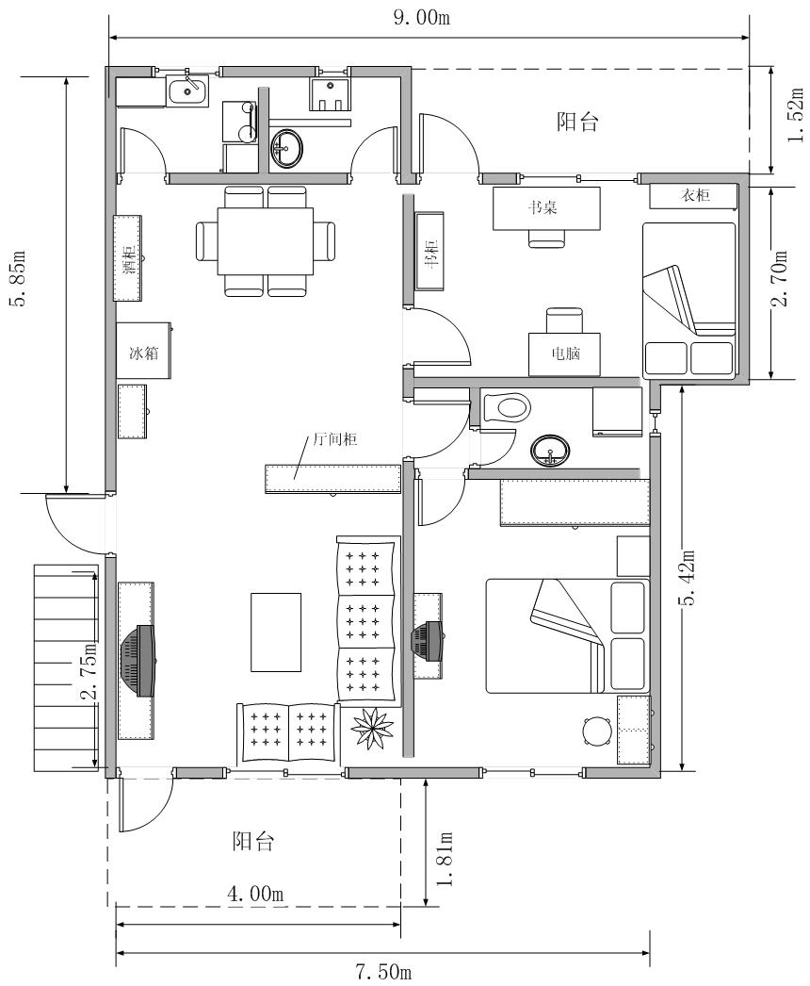
图的遍历

Slide 3
图的遍历
树的遍历我们谈了四种方式，大家回忆一下，树因为根结点只有一个，并且所有的结点都只有一个双亲，所以不是很难理解。
但是谈到图的遍历，那就复杂多了，因为它的任一顶点都可以和其余的所有顶点相邻接，因此极有可能存在重复走过某个顶点或漏了某个顶点的遍历过程。
对于图的遍历，如果要避免以上情况，那就需要科学地设计遍历方案，通常有两种遍历次序方案：它们是深度优先遍历和广度优先遍历。

Slide 4
深度优先遍历
深度优化遍历(DepthFirstSearch)，也有称为深度优化搜索，简称为DFS。
它的具体思想类似于课程开头讲的找钥匙方案，无论从哪一间房间开始都可以，将房间内的墙角、床头柜、床上、床下、衣柜、电视柜等挨个寻找，做到不放过任何一个死角，当所有的抽屉、储藏柜中全部都找遍，接着再寻找下一个房间。
现在请大家一起来想办法走以下这个迷宫，要求

Slide 5
深度优先遍历
A
B
F
G
I
C
H
E
D

Slide 6
深度优先遍历
我们可以约定右手原则：在没有碰到重复顶点的情况下，分叉路口始终是向右手边走，每路过一个顶点就做一个记号。
接下来有情小甲鱼童鞋带我们走迷宫去。
迷宫走完了，所有的顶点也遍历过了，这就是深度优先遍历！
反应快的童鞋一定会感觉深度优先遍历其实就是一个递归的过程嘛~
如果再细心观察，你会发现整个遍历过程就像是一棵树的前序遍历！

Slide 7
A
B
C
F
D
I
I
G
E
F
H
G
I
H
A
G
B
H
D
D
E

Slide 8
看动画写代码
请观看图的深度优先遍历（邻接矩阵实现）的原理动画，结合经验自己先尝试完成代码部分。
小甲鱼将分别提供给大家邻接矩阵和邻接表的实现参考方案！

